Slide 1

Makers Yellow
Miguel Angel, Rafa, Andreu

Slide 2


Cloud + IoT
Esta es la línea de texto más larga de esta presentación

Slide 3
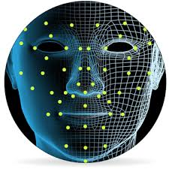

Registro de entradas y salidas

Slide 4
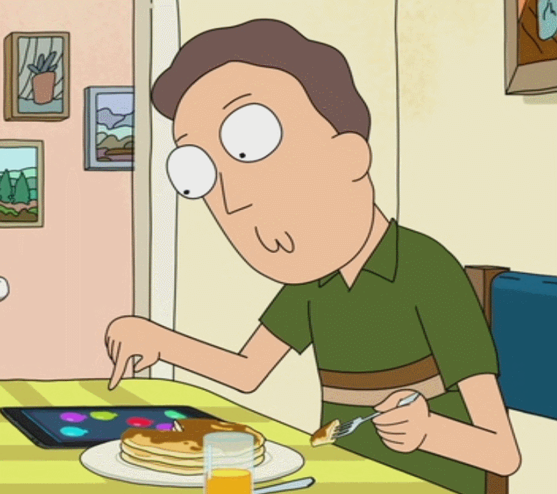
Juegos con Kinect
¡Lucha por la máxima puntuación!

Slide 5
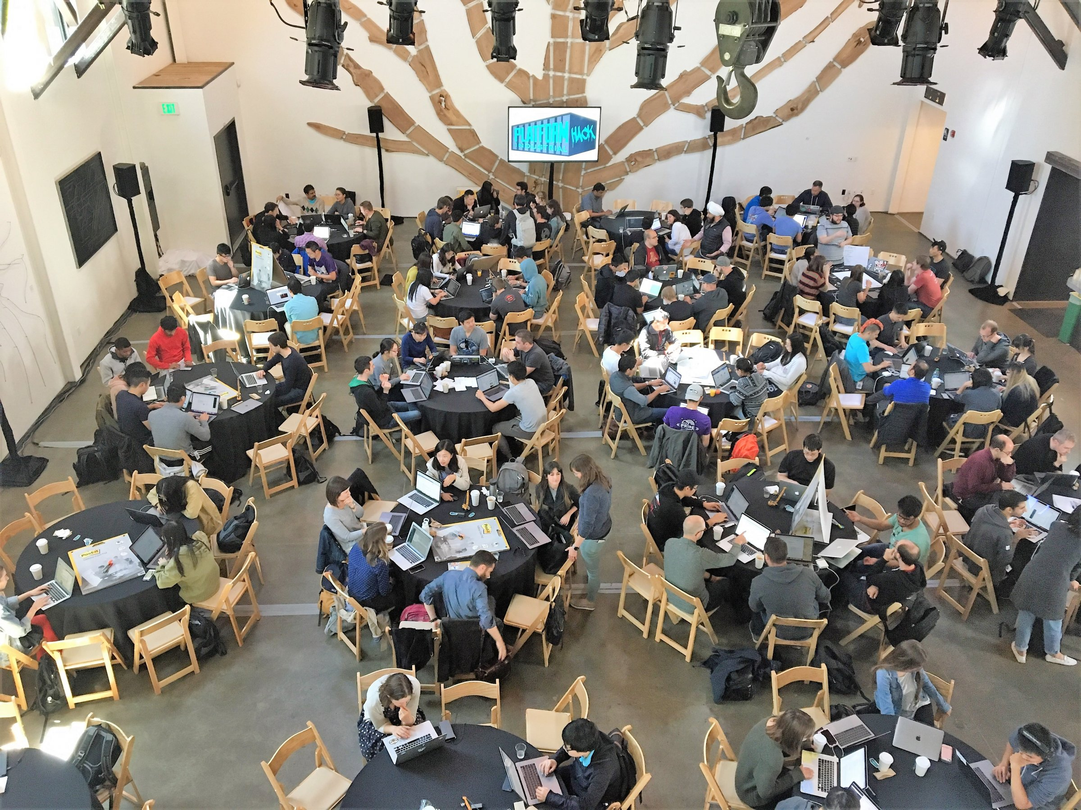
¿Por qué?

Slide 6
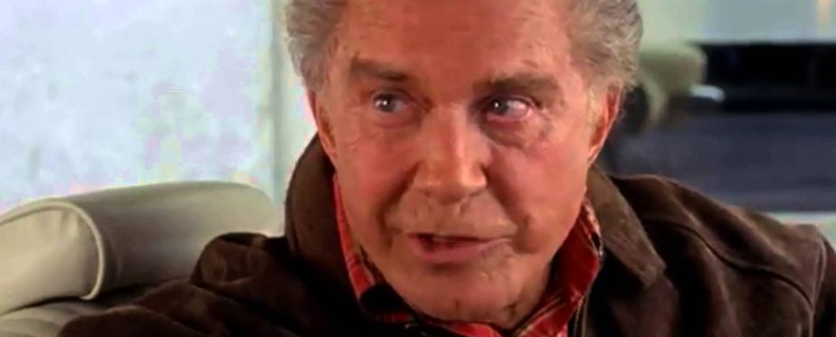
Un gran poder conlleva una gran responsabilidad

Slide 7
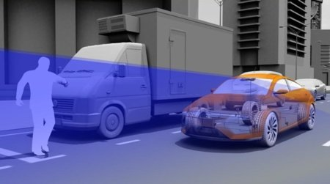

Un mundo más seguro

Slide 8
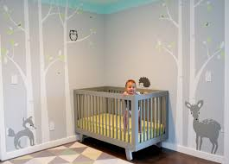
Vigila bebés
Controlar todos sus movimientos

Slide 9

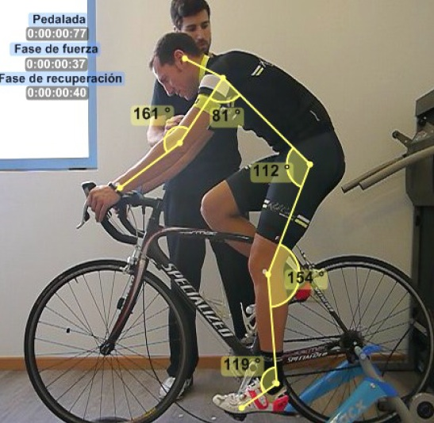
Almacenamiento de datos biométricos
Análisis biomecánico no intrusivo

Slide 10

Dispraxia
Enfermedad psicomotriz que implica una falta de organización del movimiento
Síndrome del niño torpe, un 2% de la población de EEUU
Tratamiento
Mejorar las limitaciones que presenta el paciente en la edad infantil

